Slide 1


Le futur titre
Développeur : Geoffrey Llopis
Projet fictif réalisé dans le cadre du projet 06 du parcours ‘Développeur d’applications – Python’ d’OpenClassrooms.
Soutenance du projet 07
Notes:
et bien merci Alexandre.
bonjour et bienvenu à tous pour cette présentation
de votre nouvelle application web.
je suis Geoffrey Llopis, le développeur.

Slide 2
Sommaire
bruteforce.py
Pseudocode
Performances
optimized.py
Pseudocode et/ou diagramme
Cas limites
Comparaisons performances

Slide 3
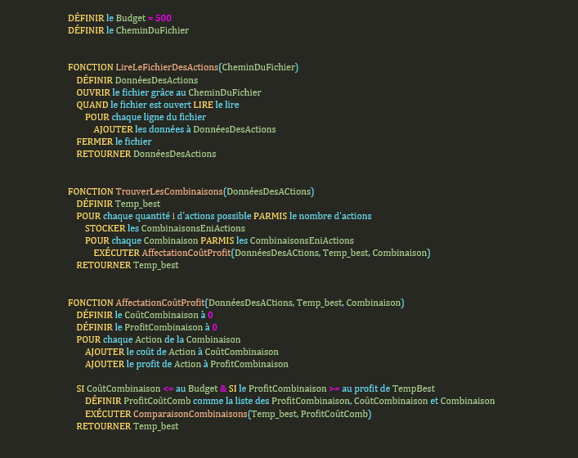
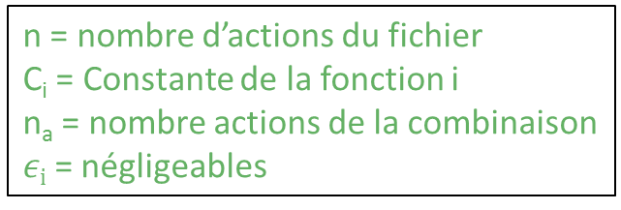


bruteforce.py => Pseudocode
Anas, si dans l’idée, c’est correct,
alors je ferais un meilleur découpage des slides
n = nombre d’actions du fichier
C_{i} = Constante de la fonction i
n_{a} = nombre actions de la combinaison
$εi$ = négligeables
$$Ο_{1}\left(n+C_{1}\right) = Ο_{1}\left(n\right)+ε_{1}$$
$$Ο_{2}\left(<2^{n}+2^{n}+C_{2}\right) = Ο_{2}\left(2^{n+1}\right)+ε_{2}$$
$$Ο_{3}\left(n_{a}+C_{3} \right) = Ο_{3}\left(n_{a}\right)+ε_{3}$$

Slide 4
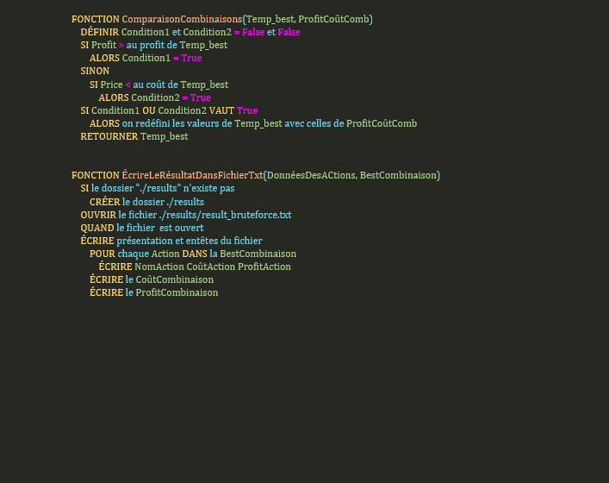


bruteforce.py => Pseudocode
n = nombre d’actions du fichier
C_{i} = Constante de la fonction i
n_{a} = nombre actions de la combinaison
$εi$ = négligeables
$$Ο_{4}\left(C_{4}\right) = Ο_{4}\left(1\right) + ε_{4}$$
$$Ο_{5}\left(n_{a}+C_{5}\right) = Ο_{5}\left(1\right)+ε_{5}$$

Slide 5
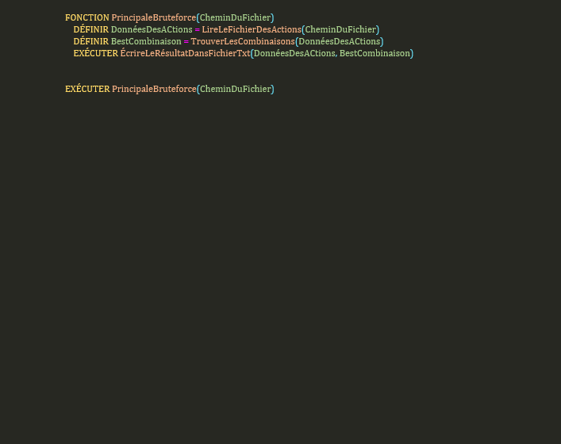


bruteforce.py => Pseudocode
n = nombre d’actions du fichier
C_{i} = Constante de la fonction i
n_{a} = nombre actions de la combinaison
$εi$ = négligeables
$$Ο_{6}\left(C_{6}\right) = Ο_{6}\left(1\right)+ε_{6}$$
Soit, pour l’ensemble de bruteforce.py :
$$Ο\left(Ο_{1}+Ο_{2}+Ο_{3}+Ο_{4}+Ο_{5}+Ο_{6}\right) +ε = Ο\left(n+2^{n}+n_{a}+1+1+1\right)+ε$$
$$Ο\left(2^{n}\right)+ε$$

Slide 6
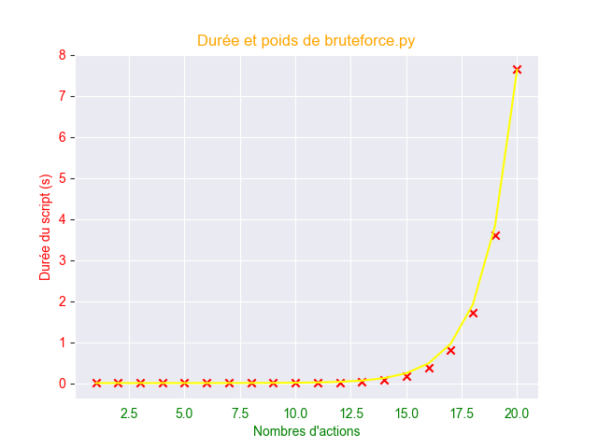

bruteforce.py => Performances
Complexité temporelle $\sim$ 7,64s

Slide 7
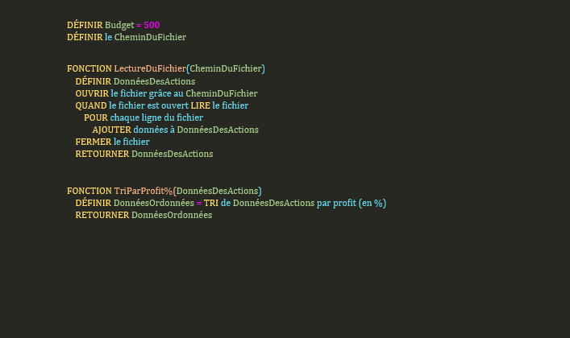


optimized.py => Pseudocode
n = nombre d’actions du fichier
C_{i} = Constante de la fonction i
n_{a} = nombre actions de la combinaison
$εi$ = négligeables
$$Ο_{1}\left(n+C_{1}\right) = Ο_{1}\left(n\right)+ε_{1}$$
$$Ο_{2}\left(nlog\left(n\right)+C_{2}\right) = Ο_{2}\left(nlog\left(n\right)\right)+ε_{2}$$

Slide 8
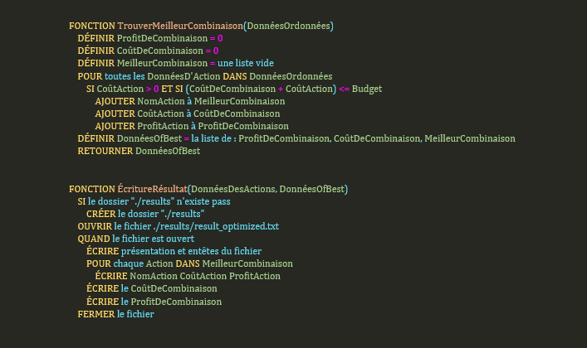


optimized.py => Pseudocode
n = nombre d’actions du fichier
C_{i} = Constante de la fonction i
n_{a} = nombre actions de la combinaison
$εi$ = négligeables
$$Ο_{3}\left(n+C_{3}\right) = Ο_{3}\left(n\right)+ε_{3}$$
$$Ο_{4}\left(n_{a}+C_{4}\right) = Ο_{4}\left(n_{a}\right)+ε_{4}$$

Slide 9
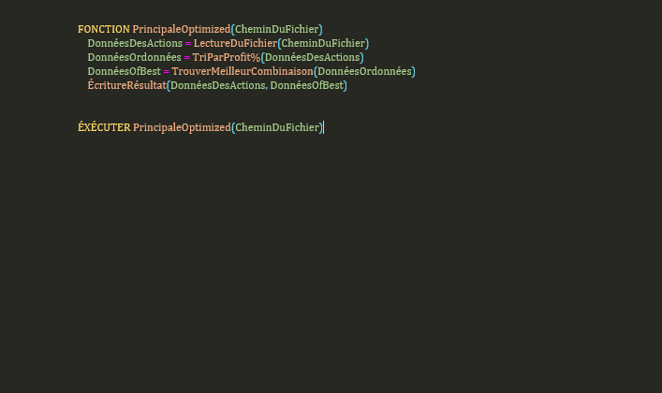
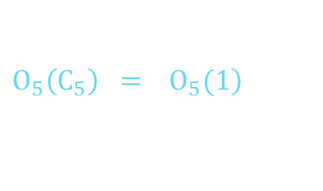

optimized.py => Pseudocode
n = nombre d’actions du fichier
C_{i} = Constante de la fonction i
n_{a} = nombre actions de la combinaison
$εi$ = négligeables
$$\left.Ο_{5}\left(C_{5}\right) = Ο_{5}(1\right)$$
Soit, pour l’ensemble de optimized.py :
$$Ο\left(Ο_{1}+Ο_{2}+Ο_{3}+Ο_{4}+Ο_{5}\right)+ε = Ο\left(n+nlog\left(n\right)+n+n_{a}+1\right)+ε$$
$$Ο\left(nlog\left(n\right)\right)+ε$$

Slide 10
optimized.py => Cas limites
Les données du fichier ne sont pas sous la forme attendues.
Le fichier ne contient pas de données.

Slide 11
Comparaison performances brute/opti

Slide 12
Idées d’améliorations

Slide 13
Merci pour votre attention.

